Slide 1

Wyciśnij DAX jak cytrynę
Beata Zalewa

Slide 2

O MNIE
W życiu zawodowym konsultant, Microsoft Certified Trainer, administrator, programista, freelancer, czasami magik.
Visual C#, SQL Server, SharePoint, Azure
Prywatne życie w liczbach: 1 mąż, 1 córka, 1 kot i 2 psy. Moje hobby to kryminały, praca w ogrodzie i pasieka.
Email: info@zalnet.pl
FB: beata.zalewa
WWW: https://www.zalnet.pl/

Slide 3

O MNIE

Slide 4
AGENDA
Formatowanie warunkowe kolumn z użyciem DAX
Funkcja KEEPFILTERS w DAX
MIN i MAX w raporcie
Formatowanie miesięcy
Porównywanie lat

Slide 5
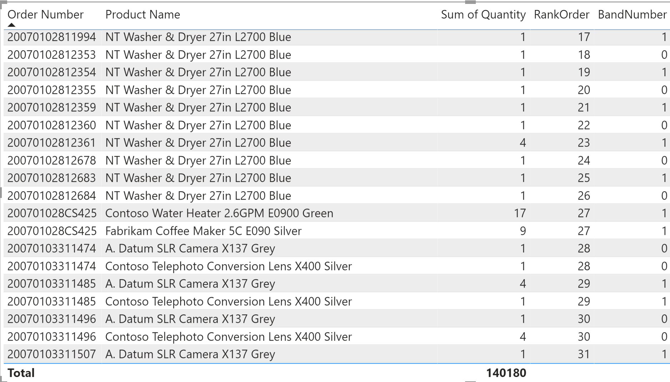
FORMATOWANIE WARUNKOWE
Domyślne formatowanie raportów w Power BI może wydawać się nudne i nieciekawe.

Slide 6
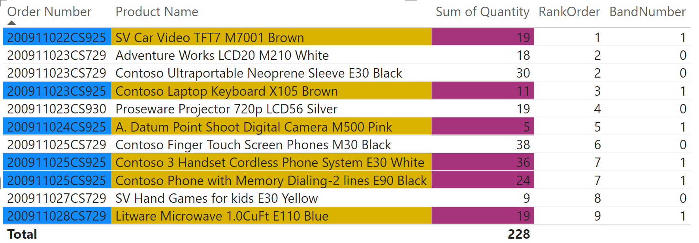
FORMATOWANIE WARUNKOWE
Power BI oferuje możliwość wyświetlania tabel z naprzemiennie kolorowymi wierszami, aby ułatwić czytanie treści raportu.

Slide 7
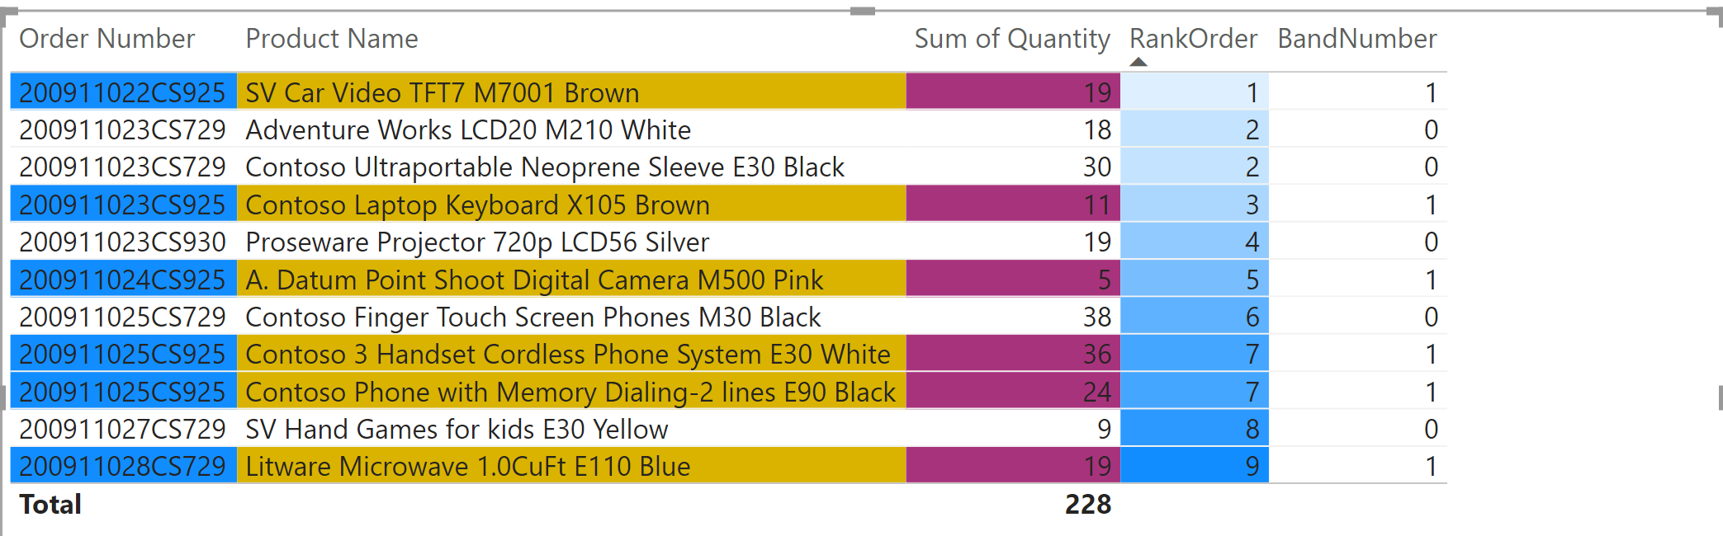
FORMATOWANIE WARUNKOWE
Należy pamiętać, iż formatowanie warunkowe musimy powtórzyć dla każdej kolumny.
I dla każdej kolumny formatowanie może być zupełnie inne.

Slide 8
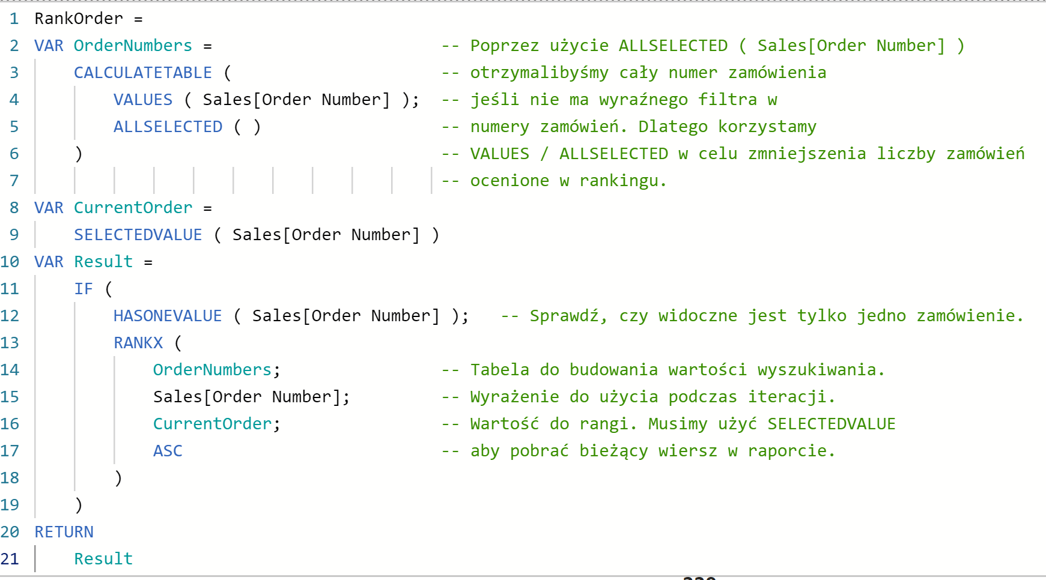
FORMATOWANIE WARUNKOWE
Jeśli chcemy kolorować co drugie zamówienie najlepszym sposobem jest dodanie nowej kolumny wyliczanej RankOrder, które uporządkuje nam zamówienia, a potem dodać kolejną kolumnę BandNumber, która będzie na podstawie wartości z kolumny RankNumber wskazywała wiersze parzyste i nieparzyste.
Aby to zrobić używamy funkcji DAX: RANKX i MOD.

Slide 9
DEMO 1
Formatowanie warunkowe
Stosowanie funkcji RANDX i MOD.pbix

Slide 10
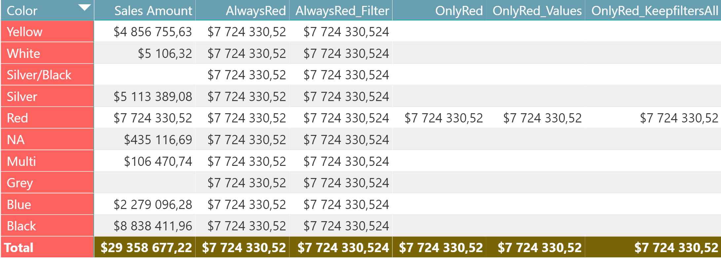
KEEPFILTERS W DAX
Funkcji KEEPFILTERS używamy, gdy mamy dowolnie ukształtowane filtry, których nie chcemy stracić przez zastosowanie dodatkowych filtrów w poszczególnych kolumnach.

Slide 11
DEMO 2
Funkcja KEEPFILTERS
Uzycie KEEPFILTERS w DAX.pbix

Slide 12
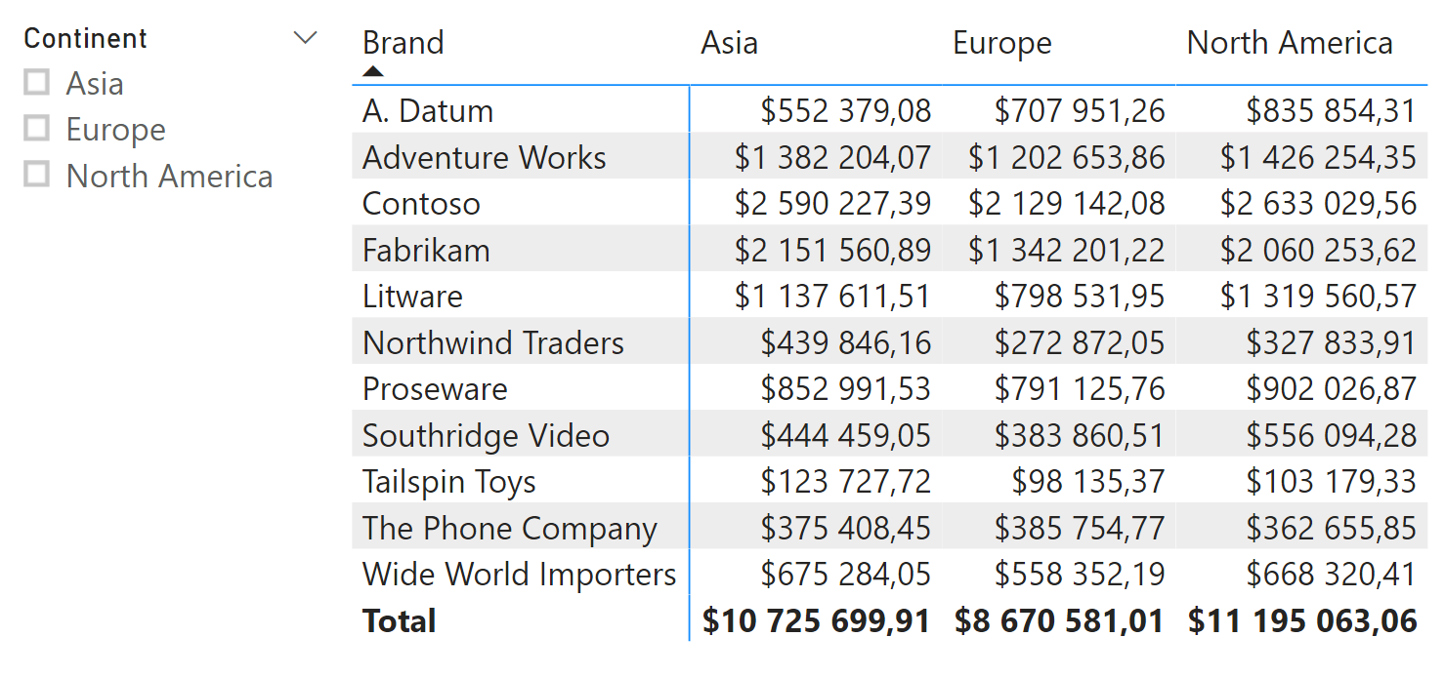
MIN I MAX W RAPORCIE
Raporty w Power BI w klasycznej wersji są takie zwyczajne

Slide 13
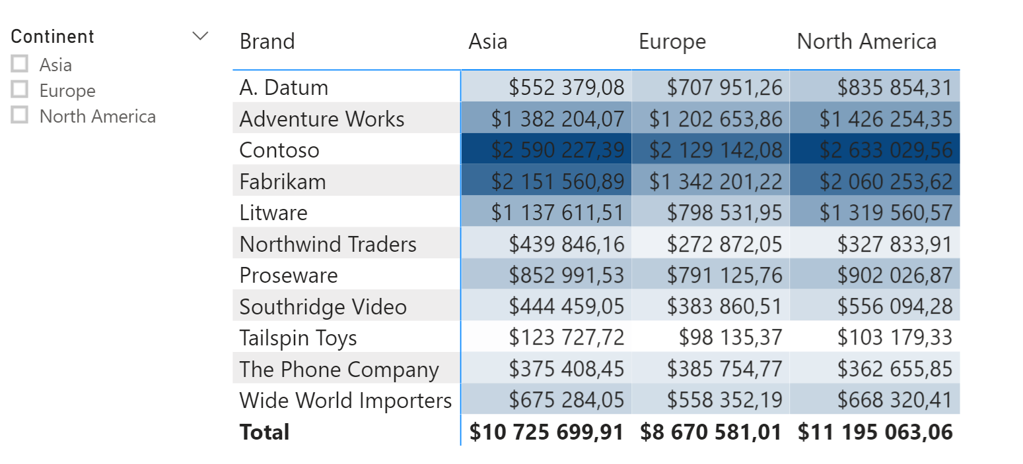
MIN I MAX W RAPORCIE
Formatowanie warunkowe jest przydatną funkcją Power BI

Slide 14
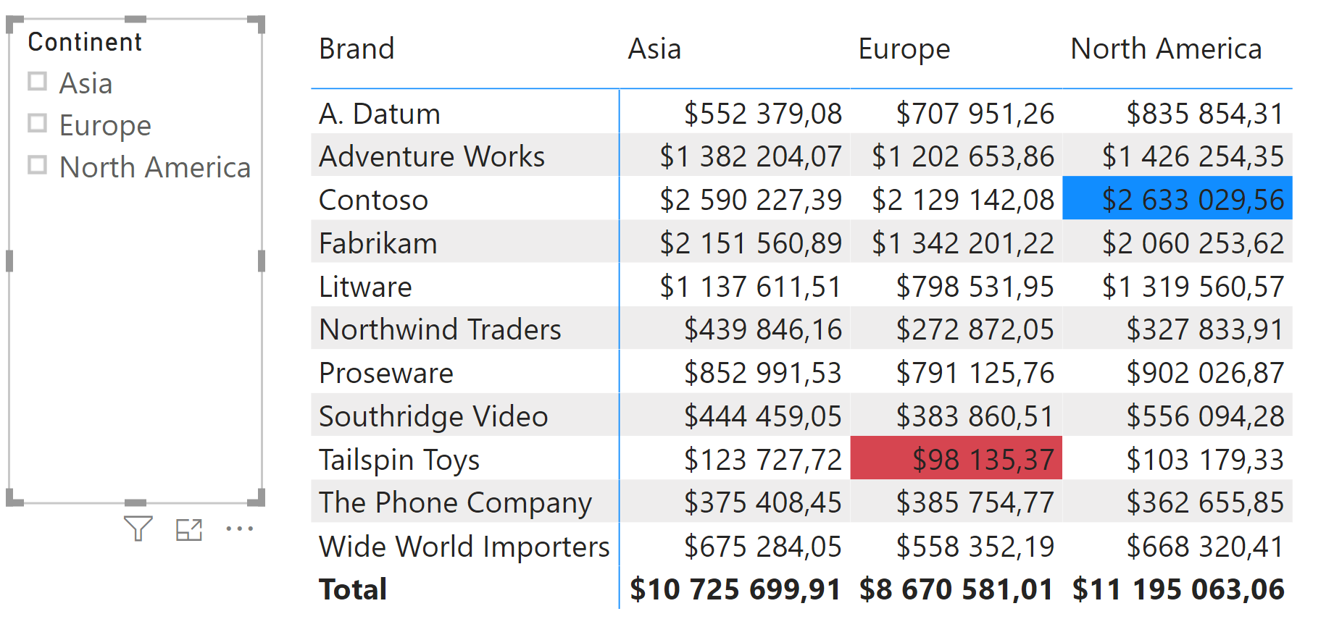
MIN I MAX W RAPORCIE
Ale w połączeniu z możliwościami języka DAX formatowanie warunkowe może dawać czasami wręcz genialne wyniki.
Pozwala np. na wyróżnianie odpowiednich informacji w raporcie, formatując tylko wybrane komórki.

Slide 15
DEMO 3
MIN i MAX w raporcie
Podswietlanie wartosci MIN i MAX w raporcie.pbix

Slide 16
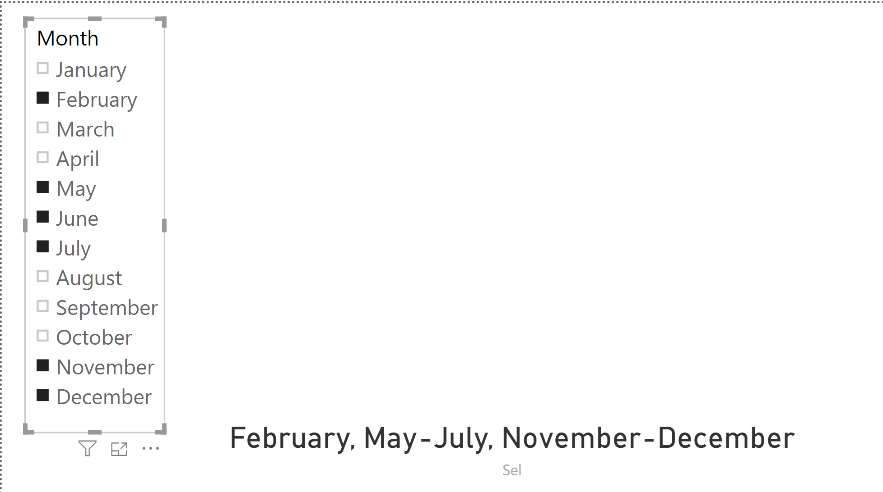
FORMATOWANIE W RAPORCIE
Czasami zachodzi potrzeba, aby wyświetlić zaznaczone przez użytkownika dane w postaci łańcucha
Możemy to wykonać za pomocą DAXa

Slide 17
DEMO 4
Formatowanie miesięcy
Formatowanie miesiecy.pbix

Slide 18
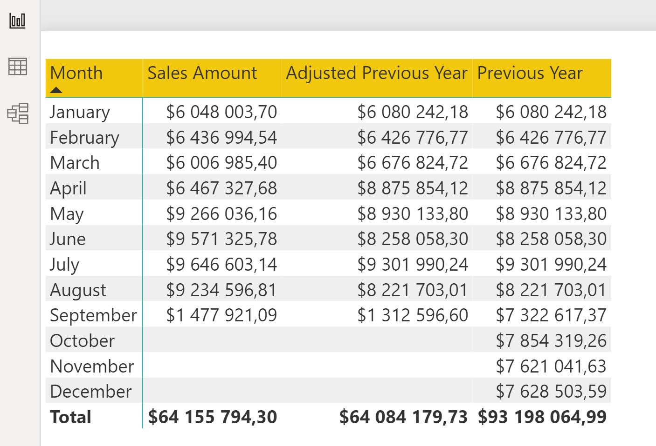
PORÓWNANIE LAT
W jaki sposób pokazać dane sprzedażowe z poprzednich lat tak, aby zadowolić użytkownika?

Slide 19
DEMO 5
Porównanie sprzedaży
Porownanie lat - gotowy.pbix

Slide 20
Q & A
Email: info@zalnet.pl
Resources:
https://docs.microsoft.com
Sqlbi.com
Internet
Thank you for your precious time☺

